Slide 1
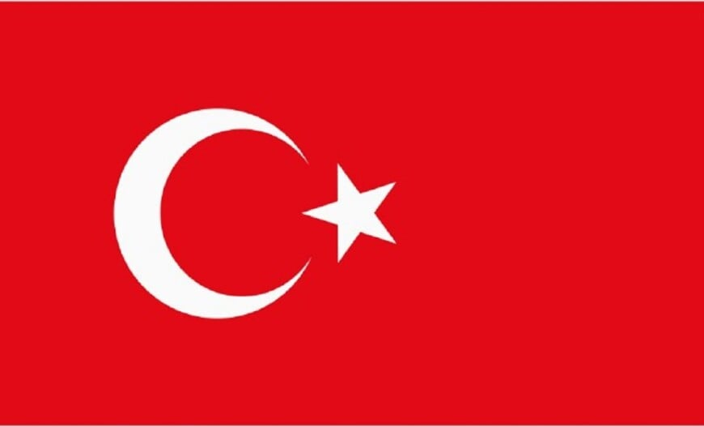
Тема проекта: русско-турецкие отношения между первой и Второй мировыми войнами.
🤝
Цель: Проследить динамику русско-турецких отношений. Выявить факторы, повлиявшие как на улучшение, так и на ухудшение.

Slide 2
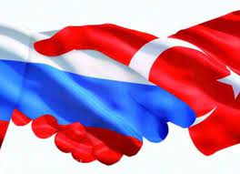
Актуальность проекта
С 16 века до 1 первой войны отношения между Россией и Турцией были непростые. Постоянные войны, междоусобицы и конфликты составляли содержание взаимоотношений этих двух государств. Но после 1 первой мировой войны Россия сближается с Турцией. С тех пор Турция для нас является «эксклюзивным» партнером. Эта особенность сложилась в рассматриваемый период.

Slide 3
Проблемы и вопросы, исследуемые в этой работе.
Исторические особенности русско-турецких отношений.
Перемена отношений после первой мировой войны.
Что соединяло и разделяло Турцию и Россией между двумя войнами.
Лозаннская конференция и проблема проливов.

Slide 4
Отношения с 16 века до первой мировой войны
Начиная с 16 века и до первой мировой войны русско-турецкие отношения были откровенно враждебными. Между Россией и Османской империей велись бесконечные войны. Камнем преткновения был контроль над черноморской зоной и безопасность южных границ России.
Отношения между государствами начинаются в 1497 году, когда, первый русский посол прибыл в Стамбул. Официальной датой установления дипломатических отношений между нашими странами является 3 июня 1920 г.

Slide 5
Русско-турецкие войны
Регулярно, почти каждые 25 лет, возникавшие русско-турецкие войны охватывают период с 1568 по 1918 год. За эти три с половиной века Россия и Турция находились в состоянии войны в общей сложности почти 70 лет.

Slide 6
Русско-турецкие войны:
1569-1570
1672-1681
1686-1700
1710-1713
1735-1739
1768-1774 - контроль над Крымом
1787-1791
1806-1812
1828-1829- контроль над проливами
1853-1856 – Крымская война
1877-1878 – освобождение балканских народов
1914-1918 – Первая мировая война

Slide 7
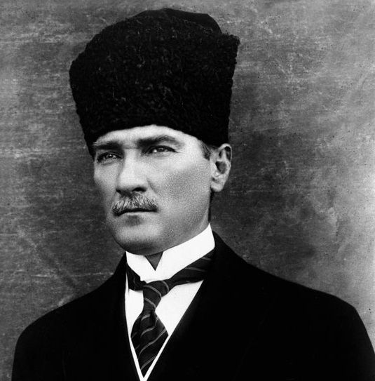
ОТНОШЕНИЯ ПОСЛЕ ПЕРВОЙ МИРОВОЙ ВОЙНЫ
Начиная с XVIII в. Османская империя превращается в «больного человека» Европы. Раздел империи и спорные территории порождают «восточный вопрос», явившийся ключевой причиной начала Первой мировой войны.
Перемены наступили после Первой мировой войны в результате того, что обе империи подверглись разрушению, стали аутсайдерами , и им пришлось пойти на сближение в противостоянии с Западом. В 20-е годы были решены многие территориальные споры между двумя странами.
Мустафа Кемаль Ататюрк

Slide 8
Цели советской власти
Целью кремлевских лидеров ленинской эпохи было раздувание революционной борьбы в мировом масштабе. Москва очень хотела перекинуть пламя всемирной революции на мусульманский Восток, и здесь могла помочь соседняя Турция.
Была у советской власти и еще одна, более приземленная цель: получить страну-друга, контролирующую черноморские проливы, критически важные для экспортных поставок зерна из Новороссии - одного из немногих источников валюты для молодой Страны Советов.

Slide 9
Военная и финансовая помощь Турции
Кемаль-паша на словах был готов стать проводником советской власти на Востоке, о чем он и заявил большевикам. Начиная с лета 1920-го помощь «турецким единомышленникам» полилась рекой. А 16 марта 1921 года был заключен Московский договор «О дружбе и братстве», по которому Турции предоставлялась финансовая и военная помощь. Этот договор отменил все соглашения, до того времени заключенные между Россией и Турцией.
О масштабах военной помощи можно судить по конкретным цифрам. Большевики передали Турции несколькими траншами 10 миллионов рублей золотом. Кроме того, согласно данным из советским документов, через Новороссийск и Туапсе в Турцию в течение 1920-1922 гг. было отправлено почти 40 тысяч винтовок, более 320 пулеметов, около 60 орудий, 63 миллиона патронов, 140 тысяч снарядов и т. п.

Slide 10
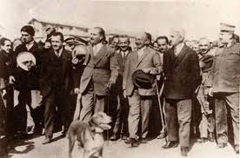
проблема проливов. Лозаннская конференция.
Вопрос о проливах был главным вопросом на конференции 1923г.
Английская делегация требовала демилитаризации черноморских проливов и установления над ними международного контроля.
Позиция Советского правительства по вопросу о проливах, сформулированная В. И. Лениным и изложенная на Лозаннской конференции советской делегацией, предусматривала удовлетворение национальных стремлений Турции, закрытие проливов в мирное и военное время для военных кораблей всех стран, кроме Турции, полную свободу торгового мореплавания.
В свою очередь Турция требовала отмены навязанных ей условиями Севрского мира режима капитуляций, а также финансового контроля великих держав над страной.

Slide 11
Слабые стороны русско-турецких отношений
После заключения Лозаннского договора Турция обрела государственную независимость, иностранные войска были выведены с турецкой территории и 29 октября 1923 года Великое Национальное Собрание провозгласило Турцию республикой. Однако ее суверенитет в зоне Проливов был сильно ограничен. Кроме демилитаризации Босфора и Дарданелл Турция была вынуждена передать Проливы под международный контроль.
Вопреки дружественным уверениям и существенной помощи России, турецкие верхи во главе с Кемаль-пашой на самом деле и не думали идти вслед за большевиками. Коварство проявилось уже при попытке создания Коммунистической партии Турции.
В 1925 году Мустафа Кемаль запретил созданную по настоятельному совету советского советника Я.Я.Упмал-Ангарского Коммунистическую партию и другие оппозиционные партии. Лидер коммунистов М.Субхи и его соратники, попытавшиеся выехать из Турции морем, были пойманы и убиты, что стало примером жестокости к оппозиционерам и вошло в историю как «убийство пятнадцати»[4].

Slide 12
Напряженность
Мустафа Кемаль начал налаживать контакты с Великобританией и Францией, которые накануне стремились к захвату его страны. Это вызвало резкую реакцию Советского правительства. В 1925 году посол РСФСР в Турции Виноградов в официальной ноте потребовал денонсации Московского договора как заключенного в период слабости Советской России, в результате чего закавказские республики потеряли значительные территории.
На это ближайший сподвижник Мустафы Кемаля Исмет Иненю ответил замечанием: «Новой стране необходимо придерживаться своих международных обязательств, а через 25 лет Турция, конечно же, возвратит эти территории».

Slide 13
СССР нуждается в союзнике
СССР нуждался в союзнике на Востоке. Поэтому, несмотря на напряженность и даже враждебность, не порвал связи с Турцией. Наоборот, дальнейшие события показывают демонстрацию подчеркнуто дружественного расположения к Кемалю.
Дружественность советско-турецких отношений была продемонстрирована во время пребывания в Турции заместителя наркома иностранных дел Л.М.Карахана 12-24 декабря 1929 г.
В 1932 году СССР предоставил Турции кредит на 8 млн. ам. долл. сроком на 20 лет с ежегодными платежом турецкими товарами.
29 октября 1933 г. по случаю десятой годовщины Турецкой Республики вместе с Мустафой Кемалем Ататюрком, министром национальной обороны Февзи Чакмаком, а также премьер-министром Исметом Иненю К.Е. Ворошилов объехал турецкие войска, принимая парад. Этот факт был беспрецедентным и произвел «ошеломляющее впечатление как на массу зрителей, так и на дипломатический корпус»

Slide 14
Конвенция Монтре
С 1933 года Турция несколько раз пыталась поставить вопрос о ревизии положений Лозаннской конференции 1923 года о демилитаризации зоны Проливов.
Новый режим Проливов был выработан на конференции в Монтрё, которая начала свою работу 22 июня 1936 года. Турция восстановила право укрепления Проливов. Черноморские державы получили право провода своих кораблей через Проливы без серьезных ограничений.
Ключи от Проливов были переданы в руки Турции, крайне заинтересованной в дружеских отношениях с Советским Союзом, ограничив ее права (до некоторой степени) международным контролем.
Таким образом, СССР одержал в Монтре дипломатическую победу, которая, однако, напрямую зависела от политики Турции. В результате, после смерти Кемаля Ататюрка (в 1938 г.) между СССР и Турцией начался период охлаждения, продлившейся до начала 60-х гг.

Slide 15
Идея «Великого турана»
Политика Анкары после заключения конвенции в Монтрё стала гораздо более активной и уверенной. Окрепшая Турецкая республика уже могла теперь позволить себе проводить самостоятельную политику. 19 октября 1939 года был подписан союзный англо-франко-турецкий договор на фоне укреплявшихся турецко-германских экономических связей.
Экономическое значение Германии для Турции явно превышало рамки обычного партнерства. После начала Второй мировой войны начался дрейф Анкары в сторону Берлина, который стал особенно заметен в 1940—1943 гг.
Что касается личности Кемаля-паши, впоследствии названным Ататюрком, то он как был националистом и ярым сторонником создания «моноэтнического Великого Турана» за счет земель соседних наций, так им и остался.
Свое истинное лицо по отношению к нашей стране турки показали сразу же после нападения Германии на СССР. В июле 1941 года журнал «Бозкурт» («Серый волк») опубликовал статью «Тюркизм идет». К ней прилагалась карта «Великой Турции», в состав которой были включены помимо Крыма, Закавказья еще и Северный Кавказ, Поволжье, Средняя Азия и даже часть Сибири.

Slide 16
Итоги
Проследив за развитием русско-турецких отношений в период между двумя войнами, мы можем сделать вывод:
1. Факторами сближения Турции и России явилось поражение в Первой мировой войне, развал Российской и Османской империй, нужда в экономическом и политическом союзнике на фоне противостояния сильному Западу.
2. Кемалистская Турция на словах демонстрировала дружеские отношения с Россией, но преследовала свои националистические цели. Складывается впечатление, что Турция была важнее для СССР, чем наоборот.
3. Яблоком раздора выступали такие проблемы как гонения на коммунистов, возраставшее политическое влияние Запада на Турцию и статус Проливов.

